Slide 1



CHÀO MỪNG QUÝ THẦY CÔ
VỀ DỰ GIỜ THĂM LỚP
Môn Tự nhiên và Xã hội lớp 3
BÀI 19: MỘT SỐ CHẤT CÓ HẠI VỚI CÁC CƠ QUAN TIÊU HÓA, TUẦN HOÀN, THẦN KINH (T1)

Slide 2
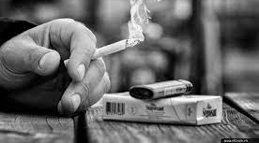
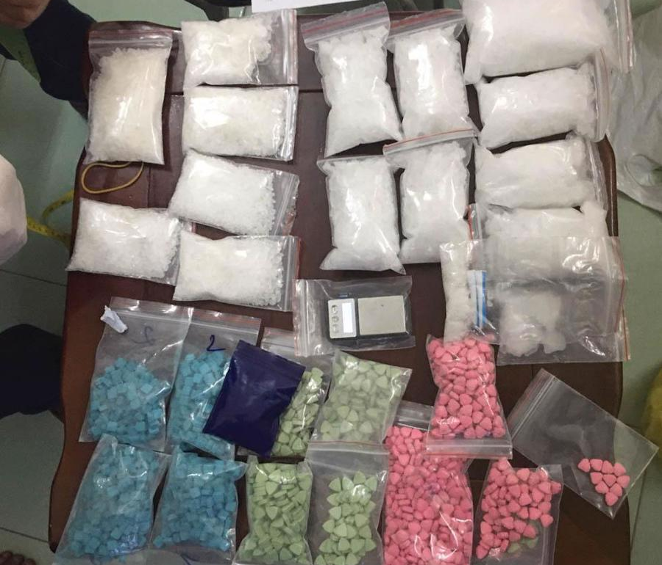
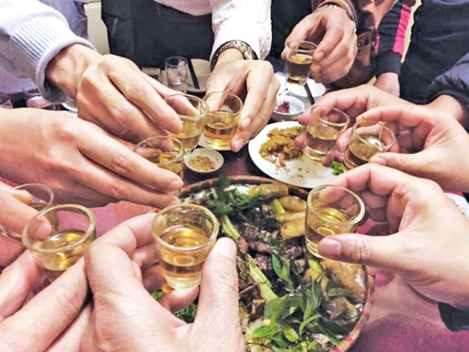

Slide 3

1. Tìm hiểu về tác hại của thuốc lá, rượu, ma túy đối với các cơ quan tiêu hóa, tuần hoàn, thần kinh.
* Lựa chọn nội dung:
- Tác hại của thuốc lá đến cơ quan tiêu hóa hoặc tuần hoàn.
- Tác hại của rượu đến cơ quan tiêu hóa hoặc thần kinh.
- Tác hại của ma túy đến cơ quan thần kinh hoặc tuần hoàn.

Slide 4
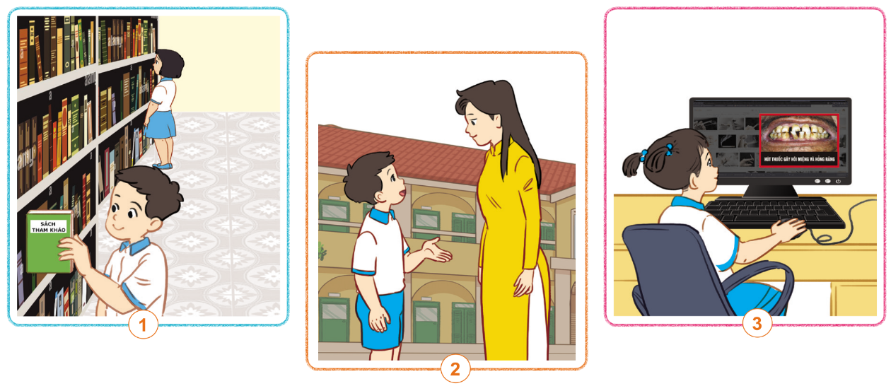
1. Tìm hiểu về tác hại của thuốc lá, rượu, ma túy đối với các cơ quan tiêu hóa, tuần hoàn, thần kinh.
* Thu thập thông tin:

Slide 5
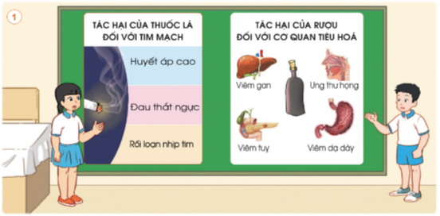
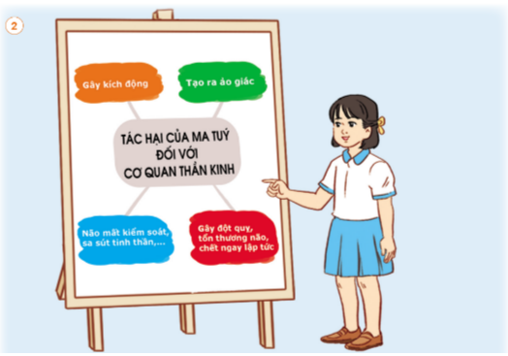
1. Tìm hiểu về tác hại của thuốc lá, rượu, ma túy đối với các cơ quan tiêu hóa, tuần hoàn, thần kinh.
* Tổng hợp và trình bày kết quả:

Slide 6

XIN CHÂN THÀNH CẢM ƠN
QUÝ THẦY CÔ GIÁO VÀ CÁC EM

